Slide 1
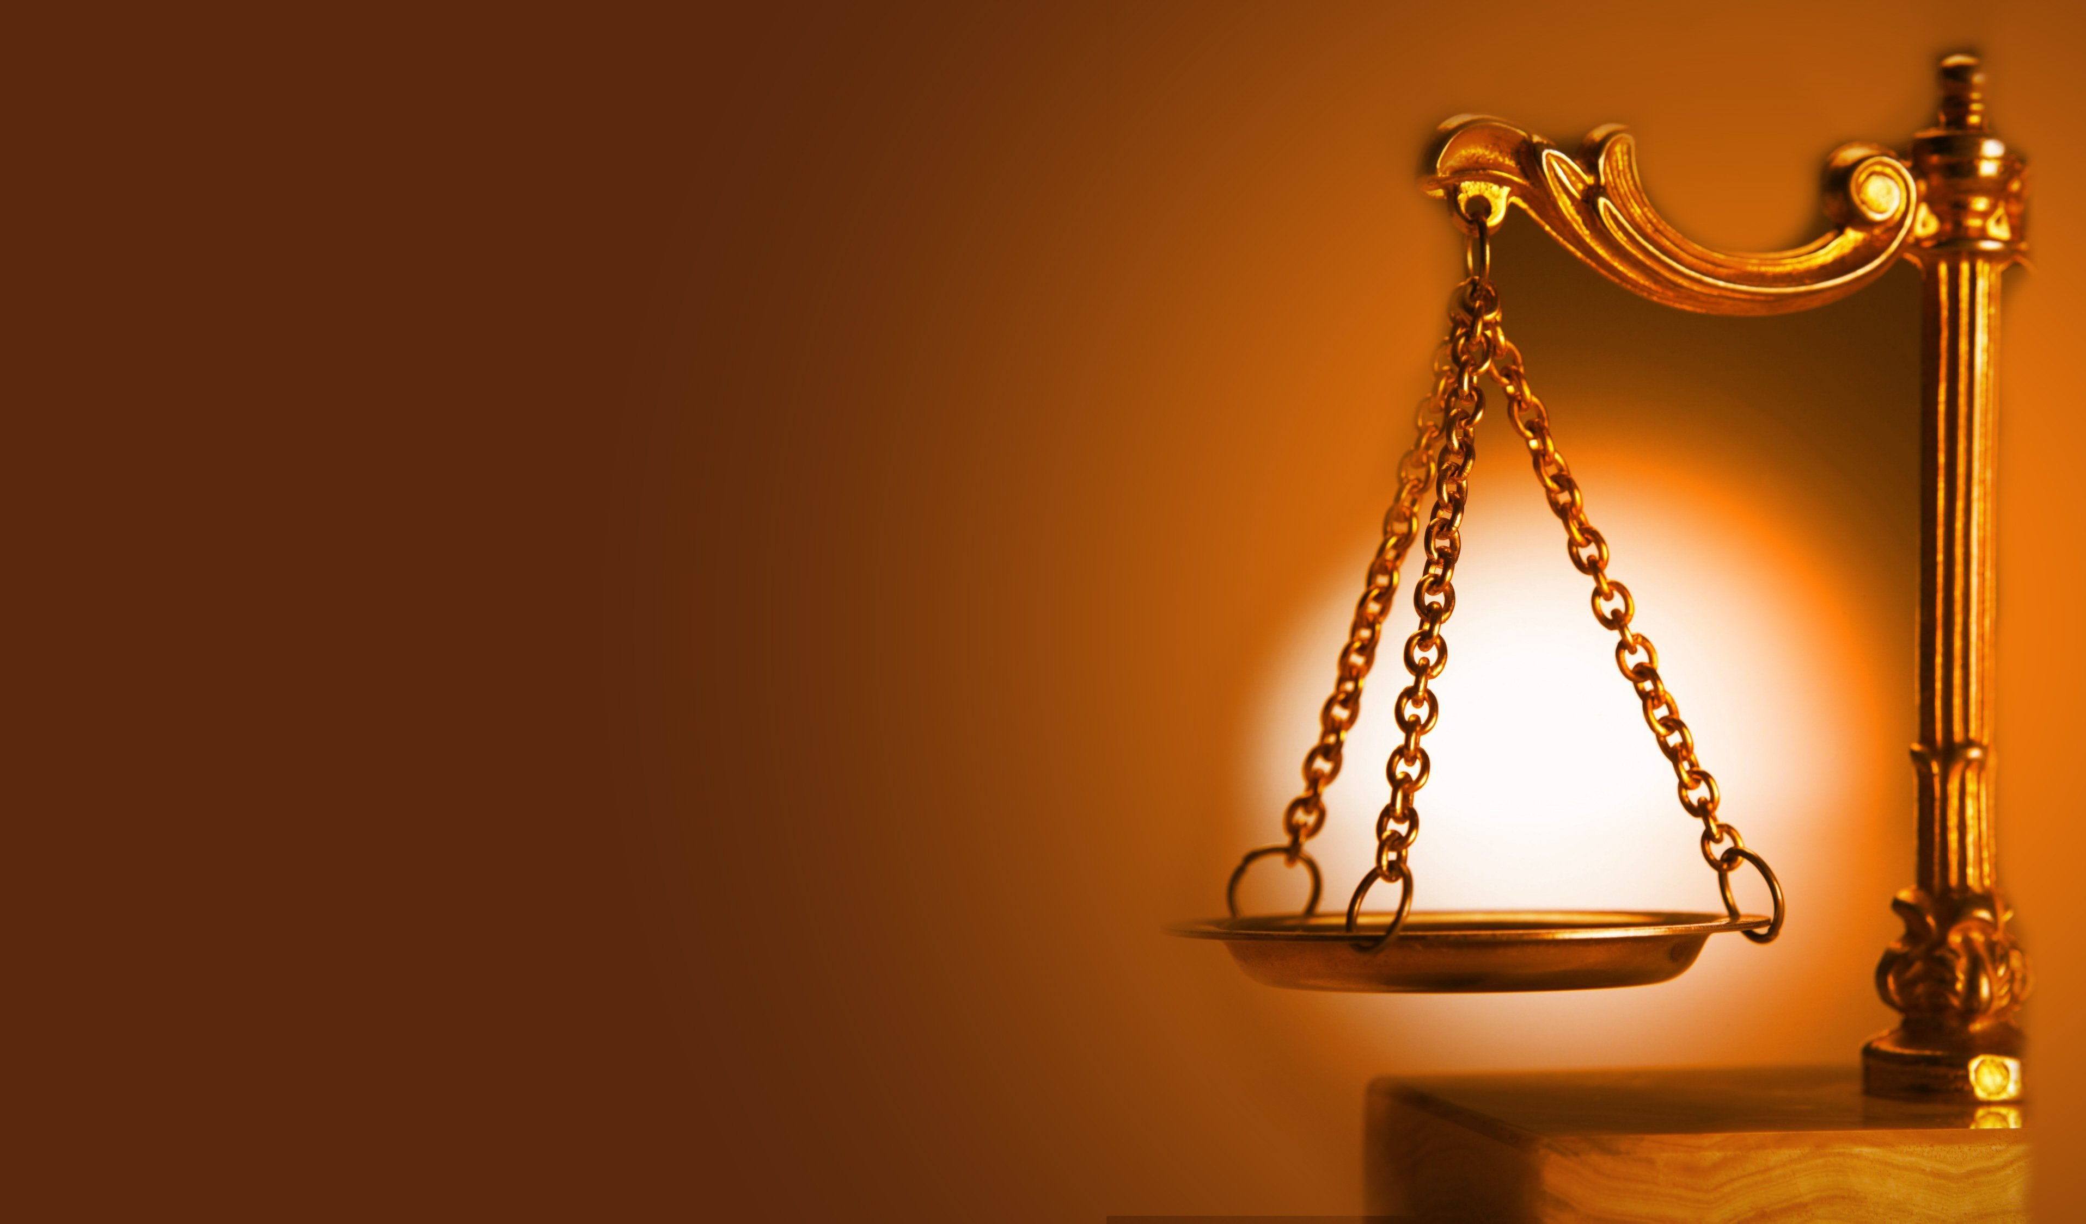
Правовое регулирование деятельности СМИ
Выполнил: Жуков А.В

Slide 2
Сре́дства ма́ссовой информа́ции(аббревиатура СМИ, в отличие от средств ма́ссовой коммуника́ции, СМК) — совокупность органов публичной передачи информации с помощью технических средств; до сих пор более употребительное в русском языке (по сравнению с термином «средства массовой коммуникации») обозначение средств повседневной практики сбора, обработки и распространения сообщений массовым аудиториям.

Slide 3
Основные нормативно-правовые акты, регулирующие деятельность СМИ, включают Конституцию РФ, Федеральный закон "О СМИ" и Федеральный закон "О защите журналистов".
Конституция РФ является основным законом страны и гарантирует свободу слова и выражения мнения. В соответствии с Конституцией, каждый имеет право на свободу передвижения информации, поиск, получение, передачу, производство и распространение информации любым законным способом. Ограничения связаны только с защитой прав и интересов других лиц, соблюдением конституционного строя, обороны страны, обеспечением безопасности государства, общественным и моральным нормам.
Федеральный закон "О СМИ" регулирует деятельность средств массовой информации, их создание, регистрацию, выпуск, распространение и надзор. Закон устанавливает основные принципы журналистики, правовой статус СМИ и обязанности их сотрудников. В рамках закона, СМИ должны действовать с соблюдением законодательства, уважать права и свободы граждан, не нарушать публичный порядок и интересы общества.
Федеральный закон "О защите журналистов" направлен на обеспечение безопасности и прав журналистов. Закон предусматривает ответственность за преследование, физическую и психологическую жестокость, обзывательство, угрозы журналистам. Также закон устанавливает меры предоставления правовой помощи журналистам, их защиту в случае преследований и других опасностей, предоставление информации в конфиденциальном порядке.
Эти нормативно-правовые акты являются основой для деятельности СМИ и защиты интересов журналистов в России, гарантируя свободу слова, соблюдение законодательства и обеспечение безопасности при осуществлении своей профессиональной деятельности.

Slide 4
Основные принципы законодательства о СМИ являются основополагающими принципами, которые регулируют деятельность СМИ в государстве. Они призваны обеспечить свободу слова, защиту прав журналистов и гарантировать равные условия для всех СМИ перед законом.
Свобода слова, как один из основных принципов, заключается в том, что граждане имеют право свободно и независимо выражать свои мысли, мнения и взгляды через СМИ. Законодательство о СМИ обязывает государство защищать и поддерживать это право, предоставляя журналистам и СМИ возможность свободной деятельности и распространения информации.
Равенство всех СМИ перед законом означает, что каждое СМИ, независимо от его величины, владельца или политической аффилиации, имеет право на равные условия работы и защиту своих прав. Законодательство устанавливает рамки для всех СМИ, чтобы предотвратить любую дискриминацию или неправомерное вмешательство со стороны государства или других структур.
Право на участие в общественных обсуждениях предоставляет журналистам и СМИ возможность активного участия в общественных процессах и формирования общественного мнения. Законодательство гарантирует свободный доступ к источникам информации, обеспечивает справедливость в передаче информации, и поддерживает общественное обсуждение.
Защита прав и законных интересов журналистов в законодательстве о СМИ обеспечивает гарантии и защиту журналистам при осуществлении их профессиональной деятельности. Это может включать защиту от преследования, преследования и необоснованных ограничений со стороны государственных органов, а также обязательное освещение и расследование случаев нарушений прав журналистов.
Все эти основные принципы законодательства о СМИ имеют целью обеспечить свободу слова, демократию, гражданское общество и защитить права и интересы журналистов. Они являются важными инструментами, необходимыми для развития свободных и независимых СМИ в государстве.

Slide 5
Основные виды СМИ включают печатные издания, радио, телевидение, интернет- и онлайн-издания, а также социальные сети.
Печатные издания — это СМИ, которые распространяются путем печати на бумажных носителях. Это могут быть газеты, журналы, брошюры, книги и другие печатные материалы. За многие годы печатные издания стали одним из ключевых источников новостей и информации для многих людей.
Радио является одним из старейших средств массовой информации. Оно использует аудиоформат для передачи новостей, музыки, развлекательных программ и других контентов.
Телевидение — еще один мощный инструмент СМИ. Оно использует аудио и видеоформаты для передачи новостей, фильмов, сериалов, спортивных событий, документальных программ и многого другого.
Интернет- и онлайн-издания возникли с развитием сети Интернет и компьютерных технологий. Они представляют собой электронные версии печатных изданий, радио- и телевещания. Интернет-СМИ позволяют пользователям получать новости, информацию и различные контенты в режиме реального времени, а также комментировать и обсуждать их.
Социальные сети стали одной из самых популярных платформ для обмена информацией и коммуникации в современном мире. Они позволяют пользователям создавать персональные страницы или профили, размещать новости, фотографии, видео, а также общаться с другими пользователями через комментарии и приватные сообщения. Социальные сети стали неотъемлемой частью медиа-ландшафта, где люди получают доступ к самой разнообразной информации и контенту через своих друзей, группы и публичные страницы.
Все эти виды СМИ играют важную роль в нашей жизни. Они предоставляют возможность получения разнообразной информации, новостей, развлечений и общения в режиме реального времени. Каждый вид СМИ имеет свои преимущества и ограничения, и часто они взаимодействуют друг с другом, чтобы обеспечить максимальный охват аудитории и доступ к информации в различных форматах.

Slide 6
Обязанности журналистов и СМИ являются важной составляющей демократического общества. Они включают в себя достоверность и объективность информации, соблюдение этики профессии, а также защиту прав и свобод граждан.
В первую очередь, журналисты и СМИ должны предоставлять достоверную информацию своим читателям, слушателям или зрителям. В современном информационном обществе, где множество источников информации, качество и точность являются ключевыми принципами журналистской работы. Журналисты должны быть объективными и неуклонно придерживаться правды при передаче информации. Они не должны искажать факты, не допускать умышленного искажения событий или фаворитизма при написании статьи или проведении репортажа.
Соблюдение этических норм также является неотъемлемой частью работы журналистов и СМИ. Независимый журналист должен всегда придерживаться высоких стандартов профессиональной этики. Это включает в себя уважение к приватной жизни людей, защиту их чести и достоинства, а также соблюдение конфиденциальности источников информации. Журналисты не должны проводить дискриминацию по расовым, половым или социальным признакам и нести ответственность за свои публичные высказывания.
Еще одним важным аспектом работы журналистов и СМИ является защита прав и свобод граждан. Они должны играть роль "четвертой власти" и контролировать действия государства, предоставляя гражданам информацию о различных вопросах общественной жизни и политике. СМИ должны иметь право на свободу слова и информации, чтобы независимо сообщать о событиях в обществе и быть органами общественного контроля.
Однако, вместе с правами и свободами, журналисты и СМИ также несут ответственность за свои действия. Они должны быть готовы отвечать за свои слова и их последствия в судебных и других юридических инстанциях. Журналисты не должны искажать факты или намеренно порочить репутацию человека или организации.

Slide 7
Компетентность регулирующих органов, таких как Федеральная служба по надзору в сфере связи, информационных технологий и массовых коммуникаций (Роскомнадзор), а также судебные и правоохранительные органы, является крайне важной для обеспечения правильного функционирования сферы связи, информационных технологий и массовых коммуникаций.
Роскомнадзор в России имеет относительно широкие полномочия в области надзора и контроля за соблюдением законодательства в сфере связи, информационных технологий и массовых коммуникаций. Он следит за соблюдением правил распространения информации в сети интернет, проводит мониторинг и блокировку запрещенных материалов, защищает интересы пользователей и предотвращает незаконное использование информационных технологий. Также, Роскомнадзор имеет полномочия регулирования работы телекоммуникационных операторов, они отвечают за обеспечение качества предоставляемых услуг, защиту личных данных и обеспечение безопасности связи.
Судебные органы выполняют важную роль в разрешении споров и разбирательстве дел в сфере связи, информационных технологий и массовых коммуникаций. Они занимаются рассмотрением дел по нарушению авторских прав, нарушению законодательства о защите данных, спаму, киберпреступлениям и прочим правонарушениям в сети интернет. Суды принимают решение о наложении санкций, выплате компенсаций пострадавшим, признании действий незаконными и т.д.
Правоохранительные органы, такие как полиция и другие специализированные службы, также играют важную роль в контроле и надзоре в сфере связи, информационных технологий и массовых коммуникаций. Они проводят расследования и оперативные мероприятия в случае нарушения закона в этой сфере, борются с киберпреступностью, занимаются розыском и преследованием преступников. Работа правоохранительных органов направлена на обеспечение безопасности и защиту прав граждан в сфере информационных технологий и массовых коммуникаций.
В целом, компетентность регулирующих органов, судебных и правоохранительных органов в области связи, информационных технологий и массовых коммуникаций необходима для регулирования и контроля за соблюдением законодательства, защиты интересов пользователей, предотвращения незаконной деятельности и обеспечения надежной и безопасной информационной среды. Эти органы играют важную роль в поддержании порядка и обеспечении соблюдения прав и законных интересов всех участников

Slide 8
Ограничения в праве журналистов и СМИ на распространение информации, противоречащей законодательству, защищают государственные интересы, права человека, мораль и общественную этику. Несмотря на важность свободы слова и информационного доступа, существуют некоторые ограничения, которые необходимы для поддержания порядка и безопасности в обществе.
Первым ограничением является запрет на распространение информации, противоречащей законодательству. Журналисты и СМИ должны быть внимательны к тому, что они публикуют, и убедиться, что их материалы не нарушают законы и правила общества. Например, разглашение государственных тайн или распространение ложной информации может иметь серьезные последствия и создать угрозу национальной безопасности.
Протекционизм также применяется для защиты государственных интересов. В некоторых случаях, особенно при обсуждении военной или внешнеполитической тематики, подробная информация может быть ограничена, чтобы не подорвать национальные интересы или нарушить дипломатические отношения. Это необходимо для сохранения безопасности страны и предотвращения возможных конфликтов.
Ограничения также налагаются для защиты прав человека. Журналисты и СМИ не должны распространять материалы, которые направлены на подрыв общественного порядка, дискриминацию или насилие по отношению к людям на основе расы, пола, религии или национальности. Здесь основополагающим принципом является уважение и защита прав и свобод каждого человека.
Наконец, ограничения связаны с моралью и общественной этикой. Определенные материалы, такие как насилие, порнография или потенциально опасная информация, могут быть запрещены с целью защиты молодежи или тех, кто может быть воздействован отрицательно. Важно помнить, что журналисты и СМИ несут ответственность перед обществом за то, что они публикуют, и они должны стремиться к созданию позитивной и информативной информационной среды.
В целом, ограничения в праве журналистов и СМИ необходимы для поддержания законности, безопасности и защиты прав и свобод каждого человека. Разумное соотношение свободы информации и ее ограничений является жизненно важным для общества в целом и гарантирует равновесие между свободой слова и интересами общества.

Slide 9
Значимость правового регулирования СМИ для общества не может быть недооценена. Правовые нормы, которые регулируют деятельность СМИ, играют важную роль в обеспечении свободного доступа к информации, защите прав и интересов граждан, предотвращении информационных конфликтов и манипуляции общественным мнением. Одной из основных функций правового регулирования СМИ является обеспечение свободного доступа к информации. Граждане имеют право на получение объективной и достоверной информации, которая является основой для принятия информированных решений. Правовые нормы гарантируют, что СМИ не будут подвергаться цензуре или ограничениям, которые могут препятствовать свободному распространению информации. Кроме того, правовое регулирование СМИ защищает права и интересы граждан. Оно обеспечивает конфиденциальность и защиту персональных данных, предотвращает клевету и незаконное распространение информации, а также регулирует использование авторских прав. Это позволяет гражданам чувствовать себя защищенными и обеспечивает справедливость в информационной сфере. Еще одной важной функцией правового регулирования СМИ является предотвращение информационных конфликтов и манипуляции общественным мнением. Правовые нормы устанавливают стандарты этики и профессионализма для журналистов и СМИ, а также предусматривают ответственность за распространение ложной информации или манипуляцию фактами. Это способствует поддержанию доверия общества к СМИ и предотвращает возникновение конфликтов на основе недостоверной информации. В целом, правовое регулирование СМИ играет важную роль в обществе, обеспечивая свободный доступ к информации, защиту прав и интересов граждан, предотвращение информационных конфликтов и манипуляцию общественным мнением. Это способствует развитию демократии, свободе слова и информационной прозрачности, что является основой для здорового и функционирующего общества.

Slide 10
Спасибо за внимание!

